Slide 1
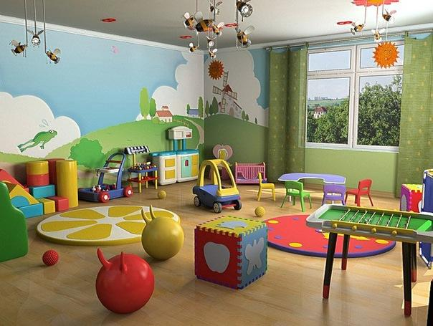
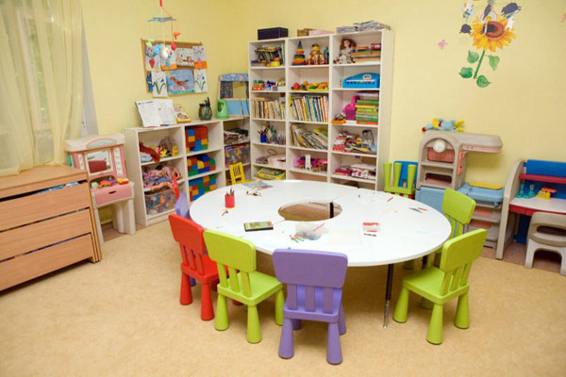
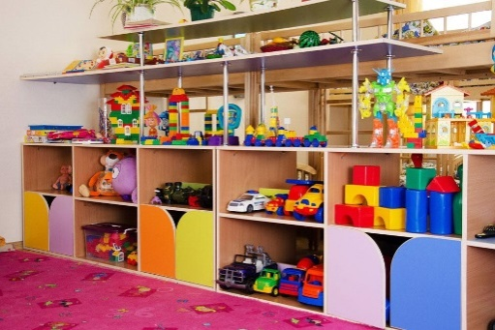
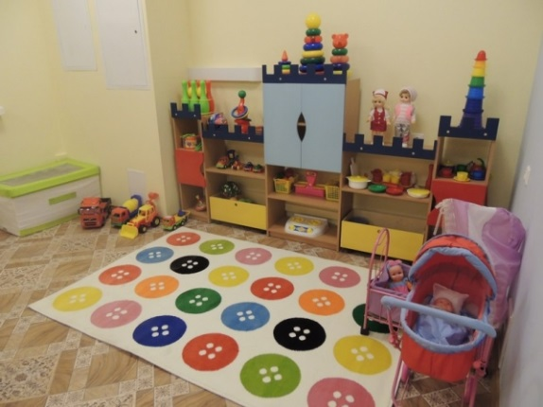
Как открыть частный детский сад?
Министерство образования и науки Мурманской области Министерство экономического развития Мурманской области Министерство развития промышленности и предпринимательства Мурманской области

Slide 2
Ключевое различие в требованиях к частному детскому саду и группе по присмотру и уходу
НАЛИЧИЕ ЛИЦЕНЗИИ на ведение образовательной деятельности по программам дошкольного образования
Обязательно
Не обязательно
Частный детский сад
Группы по присмотру и уходу

Slide 3
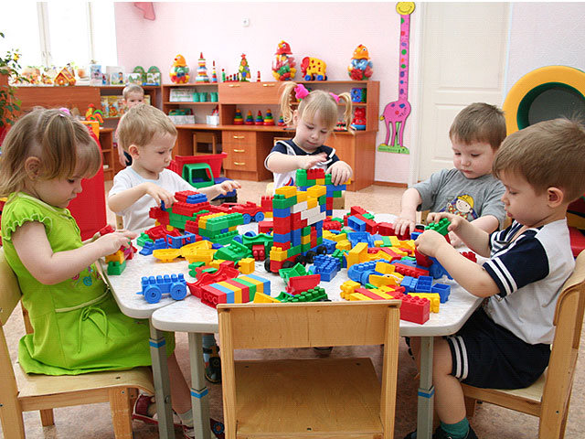
Частный детский сад
- зарегистрированное должным образом дошкольная образовательная организация, которая осуществляет свою деятельность в соответствии с Федеральным законом РФ от 29.12.2012 №273 «Об образовании в Российской Федерации», имеет государственную лицензию на ведение образовательной деятельности по программам дошкольного образования и помещение, соответствующее требованиям для дошкольных образовательных организаций.

Slide 4
Последовательность действий
при открытии частного детского сада
2. Выбор форм государственной регистрации
5. Получение заключений о пригодности помещения заявленному виду деятельности от СЭС и органов пожарной безопасности
3. Регистрация и постановка организации на учет в государственных органах
Подготовка бизнес-плана
6. Получение лицензии на ведение образовательной деятельности
1. Подбор подходящего помещения для частного детского сада
4. Подбор педагогического и вспомогательного персонала

Slide 5
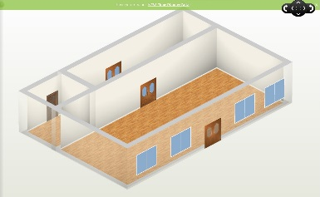
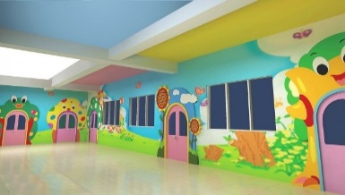
1. Подбор помещения для частного детского сада
Нежилое помещение
Жилое помещение
Расположение внутри квартала, удаленность от магистралей и проезжей части не менее чем на 25 м
Обязательное наличие: места/помещения для раздевалки, игровой комнаты для проведения занятий и игр, помещения/места для сна, туалета, умывальной комнаты (СанПиН 2.4.1.3147-13)
Отсутствие проходящих через территорию детского сада магистральных инженерных сетей
Высота потолков не менее 2,8 м, площадь помещения не менее 200 м², наличие двух выходов, высокие и широкие окна для норм естественного освещения, наличие подвала или цокольного этажа и т.п. (СанПиН 2.4.1.3049-13)
Соответствие своду правил, утвержденному приказом МЧС России от 24.04.2013 №288

Slide 6
2. Выбор формы государственной регистрации
Преимущества:
возможность применять упрощенную систему налогообложения;
упрощенная отчетность;
возможность воспользоваться следующими мерами поддержки: - предоставление грантов начинающим предпринимателям; - предоставление льготных микрозаймов; - предоставление гарантий (поручительств); - возмещение части расходов на приобретение оборудования по кредитным и лизинговым договорам; - предоставление финансовой поддержки субъектам социального предпринимательства.
Подробную информацию о каждом виде поддержки можно получить на сайте maloe.gov-murman.ru в разделе «Формы и виды поддержки»
Индивидуальный предприниматель
Коммерческая организация (юридическое лицо)
Некоммерческая организация
Преимущества:
упрощенная отчетность;
возможность получить субсидию на реализацию социально значимых программ (проектов) НКО

Slide 7
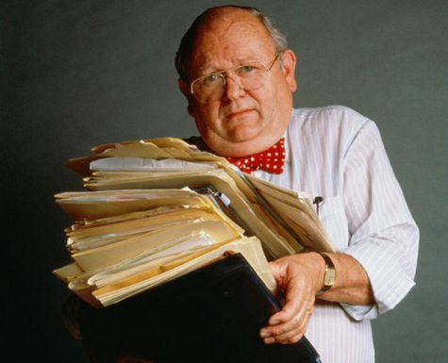
3. Регистрация и постановка организации на учет
Налоговая инспекция
(переход на сайт)
Фонд социального страхования (переход на сайт)
Пенсионный фонд (переход на сайт)
Фонд обязательного медицинского страхования (переход на сайт)
Органы государственной статистики
(переход на сайт)

Slide 8
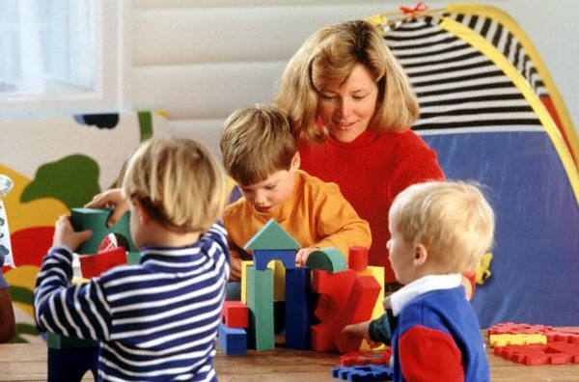
4. Подбор педагогического и вспомогательного персонала
Определение штатного расписания исходя из количества принимаемых детей и времени работы детского сада
Определение требований к образованию и квалификации сотрудников

Slide 9
5. Получение заключений о пригодности помещения от Роспотребнадзора и органов пожарной безопасности
Соответствие требованиям СанПиН 2.4.1.3147-13 или СанПиН 2.4.1.3049-13
Соответствие Федеральному закону от 21.12.1994 №69-ФЗ «О пожарной безопасности», Федеральному закону от 22.07.2008 №123-ФЗ «Технический регламент о требованиях пожарной безопасности», Правилам пожарной безопасности в Российской Федерации (ППБ 01-03), нормам пожарной безопасности (НПБ 104-03, НПБ 110-03), своду правил системы противопожарной защиты (СП 3.13130.2009, СП 5.13130.2009, СП 9.13130.2009)
ФБУЗ «Центр гигиены и эпидемиологии в Мурманской области» (переход на сайт), Управление Роспотребнадзора по Мурманской области (переход на сайт)
Управление государственного пожарного надзора ГУ МЧС России по Мурманской области (переход на сайт)

Slide 10
6. Получение лицензии на ведение образовательной деятельности
Заявление,
нотариально заверенные копии учредительных документов,
реквизиты документов, подтверждающих наличие зданий, строений, сооружений, помещений и территории,
подписанная руководителем организации справка о материально-техническом обеспечении образовательной деятельности по образовательным программам,
Подробную информацию можно получить на сайте http://minobr.gov-murman.ru/ в подразделе «Надзор и контроль, лицензирование и государственная аккредитация» раздела «Направления деятельности»
копии документов, подтверждающих наличие условий для питания и охраны здоровья обучающихся, а также сведения о наличии помещения с соответствующими условиями для работы медицинских работников,
копии разработанных и утвержденных организацией образовательных программ,
реквизиты санитарно-эпидемиологического заключения,
реквизиты заключения о соответствии объекта защиты обязательным требованиям пожарной безопасности,
опись прилагаемых документов.

Slide 11
7. Получение субсидий на возмещение затрат, связанных с предоставлением дошкольного образования
Постановление Правительства Мурманской области от 24.01.2014 № 23-ПП
Приказ Министерства
образования и науки Мурманской области от 21.02.2014 №295
Соглашение о предоставлении субсидий из областного бюджета частным дошкольным образовательным организациям (переход на сайт)
Лицензия на ведение образовательной деятельности
Регистрация на территории Мурманской области

Slide 12
Контакты государственных органов Мурманской области
Государственный орган | Адрес | Телефон, факс
Федеральная налоговая служба | Адреса инспекций доступны на сайте http://www.nalog.ru/ | контакт-центр 8-800-222-2222
Управление Роспотребнадзора в Мурманской области | 183038, г. Мурманск, ул. Коммуны, д. 7 | тел. (8152) 47-26-72 факс (8152) 47-36-45
Мурманское региональное отделение Фонда социального страхования РФ | 183050, г. Мурманск, Кольский проспект, д. 156 | тел. (8152) 55-10-16 факс (8152) 68-74-21
Отделение Пенсионного фонда РФ по Мурманской области | 183025, г. Мурманск, ул. Полярные Зори, д. 26, | тел. (8152) 403-700 факс (8152) 403-799
Управление государственного пожарного надзора ГУ МЧС России по Мурманской области | 183025, г. Мурманск, ул. Буркова, д. 4 | тел. (8152) 47-39-06
Территориальный фонд обязательного медицинского страхования Мурманской области | 183038, г. Мурманск, пр. Ленина, д. 89 | тел./факс (8152) 420-017
Территориальный орган Федеральной службы государственной статистики по Мурманской области | 183000, г. Мурманск, переулок Русанова, д. 10 | тел. (8152) 688-500 факс (8152) 688-512

